Slide 1
Objektorientētā programmēšana
DatZ4019, 2023. g. pavasaris

Slide 2
Priekšnoteikumi
Priekšzināšanas
  DatZ1166, Programmatūras izstrādes pamati
    Programmatūras (koncepcija) dizains, prasību specifikācija
  DatZ1165, Algoritmi un programmēšana

Slide 3
Informācija par kursu
Kredītpunkti: 4
Kopējais kontaktstundu skaits: 64h
  Lekciju stundu skaits: 32h
  Laboratorijas darbu stundu skaits: 32h
  16 × 2 lekcijas 2 laboratorijas darbi
Patstāvīgā darba stundu skaits: 96h
  Otrdienās, 16:30..19:50
Kursa lapas:
  https://estudijas.lu.lv/course/view.php?id=1445
    (pārbaudīt studentu sarakstu)
  https://odo.lv/Training/DatZ4019
Saistīti kursi angļu valodā
  Java Bootcamp https://odo.lv/Training/Java
  DatZ4019 Object-oriented programming 14:30..18:05

Slide 4
Pasniedzēja kontakti
Valdis Vītoliņš
  vecākais programmatūras inženieris Netcracker
  https://odo.lv/valdis_vitolins_cv
  valdis.vitolins@odo.lv

Slide 5
Kursa apraksts
Kursa "Objektorientētā programmēšana" mērķis ir pielietot objektorientēto pieeju gan uzdevumu risinājuma projektēšanā, gan risinājumu realizēšanā.
Kursa uzdevumi:
  Apgūt objektorientētās programmēšanas principus un paņēmienus.
  Apgūt valodas Java tipiskos līdzekļus – dažādu tipu vērtību apstrāde, pakotnes, lietotāja saskarnes veidošana, izņēmumsituāciju apstrāde, lambda izteiksmes, mobilo lietotņu veidošana.
  Realizēt risinājumus izstrādes vidēs JShell, Eclipse, Android Studio un IntelliJ IDEA.
  Apgūt objektorientēto valodu Kotlin, Groovy, Scala un Clojure pamatiespējas.
Kurss tiek īstenots latviešu valodā

Slide 6
Studiju rezultāti
Zināšanas
  1. Raksturo objektorientētās programmēšanas principus un paņēmienus;
  2. Raksturo programmēšanas valodas Java iespējas realizēt objektorientēto pieeju programmēšanai;
  3. Raksturo iespējas programmētājam veidot Java programmas interaktīvajās programmēšanas vidēs JShell, Eclipse;
  4. Raksturo mobilo lietotņu veidošanu interaktīvajās programmēšanas vidēs Android Studio un IntelliJ IDEA.
Prasmes
  5. Izmanto Java valodu nelielu mobilo lietotņu programmēšanā;
  6. Izmanto objektorientētās valodas Kotlin, Groovy, Scala un Clojure nelielu programmu veidošanā.
Kompetence
  7. Novērtē objektorientētās programmēšanas principus un paņēmienus.
  8. Argumentēti pamato Kotlin, Groovy, Scala un Clojure valodu piemērotību konkrēta uzdevuma risināšanai.

Slide 7
Prasības kredītpunktu iegūšanai
Individuāli:
  30% 4 tiešsaistes teorētisko zināšanu pārbaudes testi
  ~30..35% laboratorijas darbu rezultāti
a) grupā izstrādāta programma:
  Vēlams pēc iepriekš izstrādātas specifikācijas/projektējuma
  ~30..35% komandu darba rezultāti
Vai:
b) individuāli izstrādāta programmas
  ~30..35% no rezultāta
Citas komandas vai individuālā darba vērtēšana
  ~10% no rezultāta

Slide 8
Kursa plāns
Par šo kursu, Ievads Java
Java valodas sintakse, OOP pamatprincipi
Mantošana, Interfeisi
UML, 1.tests
Izņēmumi, Kolekcijas
Ievade un izvade, Tīkls
Pavedieni, JDBC ietvars
Junit ietvars, 2.tests
Tīmeklis, Java Grafiskā saskarne
Android, Versiju kontrole
XML, JSON
JPA ietvars, 3.tests
Java papildu īpašības, Dizaina raksti (patterns)
Java 8 un jaunāku versiju īpašības
Kotlin pamati, konsultācijas par projektu
Scala/Clojure pamati/konsultācijas par projektu, 4.tests

Slide 9
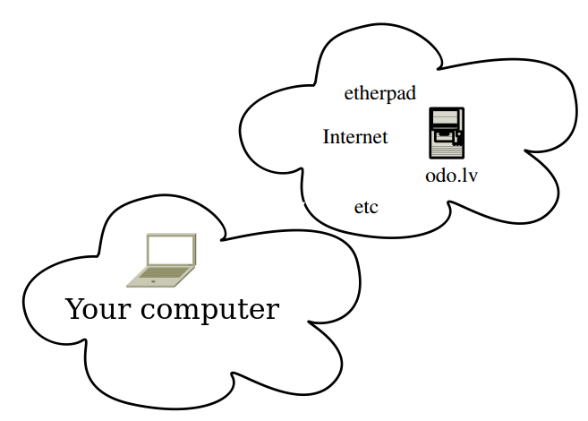

Klases resursi

Slide 10
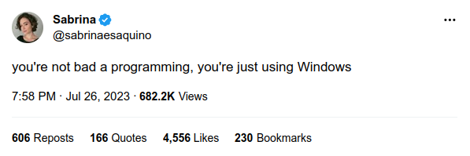
Kāpēc Linux bāzēta sistēma

Slide 11


Dažādas lietotāju sistēmas
Programmu lietošana nav tas pats kas programmu radīšana
Ēdāji lieto karotes (Microsoft Windows/u.c.)
Pavāri lieto nažus (GNU/Linux/X.org/u.c.)

Slide 12

Linux darbstacijas sagatavošana
Kursā iesaku izmantot Linux bāzētu darbstaciju, jo:
  Linux bāzētas sistēmas Java ir vieglāk un paredzamāk lietot
  Java infrastruktūrai serveros pārsvarā izmanto Linux bāzētas sistēmas
Ja nepieciešams, apskatiet https://odo.lv/Training/JavaRemoteWork un izpildiet lapā dotās instrukcijas
Atveriet https://odo.lv/Training/JavaExercise01 un izpildiet lapā dotās instrukcijas

Slide 13
Atrisināmie jautājumi
Kursa studentu saraksts un identifikatori
  https://estudijas.lu.lv/course/view.php?id=1445
Versiju kontroles serveris
Komandu projekti

